Slide 1




喆能清洁能源供热/采暖
经销代理招商会
深圳喆能电子技术有限公司

Slide 2
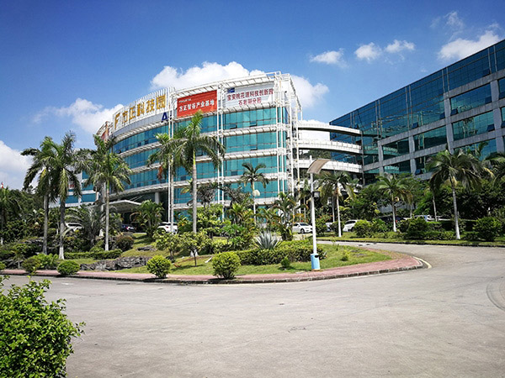
公司简介
深圳喆能电子技术有限公司是一家专业从事数字化电磁变频加热技术产品开发、应用咨询、生产及销售服务的创新型高科技企业，已获得国家高新技术企业证书、深圳市高新技术企业证书、软件认证、CE认证、CNSA检测、3C证书、电磁辐射检测、盐雾检测、ISO9001、ISO14001、OHSAS18001、多项发明专利、实用新型专利和10项软件著作权

Slide 3
核心优势
公司作为电磁变频加热系统方案提供商，自成立起一直专注于磁加热应用技术的研发，积累了丰富的产品设计和实践经验，掌握嵌入式系统、DSP和IGBT器件的应用核心技术，解决了负载自动匹配、304/306/310/316/316L等不锈钢高效加热、多机并联防干扰MCU控制、高效率换热仿真分析等技术难点。它使得电磁加热使用更智能、效率更高、功能更完善、保护更完备、寿命更长久，带给终端用户更多的节能、安全、可靠体验。

Slide 4
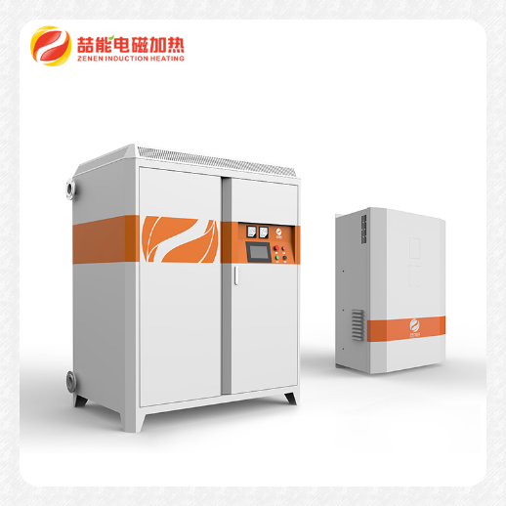

招商产品
公司生产的一系列适合各种工作环境的电磁加热器，以及电磁变频供暖/供热设备，已经广泛应用于工业的诸多行业和民用供热/供暖等领域。在空气污染越来越严重的今天，应用高效能的电磁加热可以真正做到取代传统的燃煤、燃气、燃油及生物质燃料等落后的供热/供暖方式，并且高低温自由可调，定时定量等多种方式灵活供热/供暖

Slide 5
招商对象
黑龙江
现面向新疆、宁夏、内蒙古三个自治区所属的各自治州，甘肃、青海、山西、河南、河北、山东、辽宁、吉林、黑龙江九省所属的各地级市，北京、天津两个直辖市，诚招各地区的代理商/经销商，限报100名。有空气源热泵、燃料锅炉、供暖/供热配件、热力系统、配电系统等相关渠道或项目经验的代理商/经销商优先。
吉林
辽宁
新疆
内蒙古
北京
河北
天津
宁夏
山西
山东
青海
甘肃
陕西
河南
江苏
西藏
安徽
四川
湖北
上海
重庆
浙江
湖南
江西
贵州
福建
云南
广东
台湾
广西
海南

Slide 6
加盟的理由
享有公司提供的免费的大项目方案设计和技术支持，超强资质加持以及联合竞标便利
提供五万小时超长使用寿命的优质产品（电磁加热器或供热采暖设备为二选一合作）
享有公司提供的独家代理商/经销商价格（心动的价格和丰厚的利润，竞争力强大）
提供最完整的线上线下产品知识培训、安装调试培训、售后维护升级等多种培训
享有公司提供的网络推广平台资源，共享代理商/经销商所在地的项目信息及市场资源
提供额外的阶梯销售额的返点返现，和累计三年内实现销售目标后入股公司的权利

Slide 7


加盟的要求
代理商/经销商合作期间不能就同一个项目与公司的竞争对手合作、未经公司书面许可不能提供公司技术或商务资料给公司的竞争对手和相关同行
签订代理/经销协议后五天内，代理商/经销商以代理协议的价格采购电磁加热器或供热供暖设备，采购的总金额≥10万元，合作协议正式生效
携手共进
代理商/经销商原则上在本地区范围内自由开展业务，如遇有资源的跨地区项目且公司在该地区已经有代理商/经销商，需由公司协调兼顾三方利益
代理商/经销商需与公司签订代理商/经销商合作协议至少一年，第一年没有销售额限制。一年期满前可选择续签1年及以上，续签有最小销售额要求

Slide 8
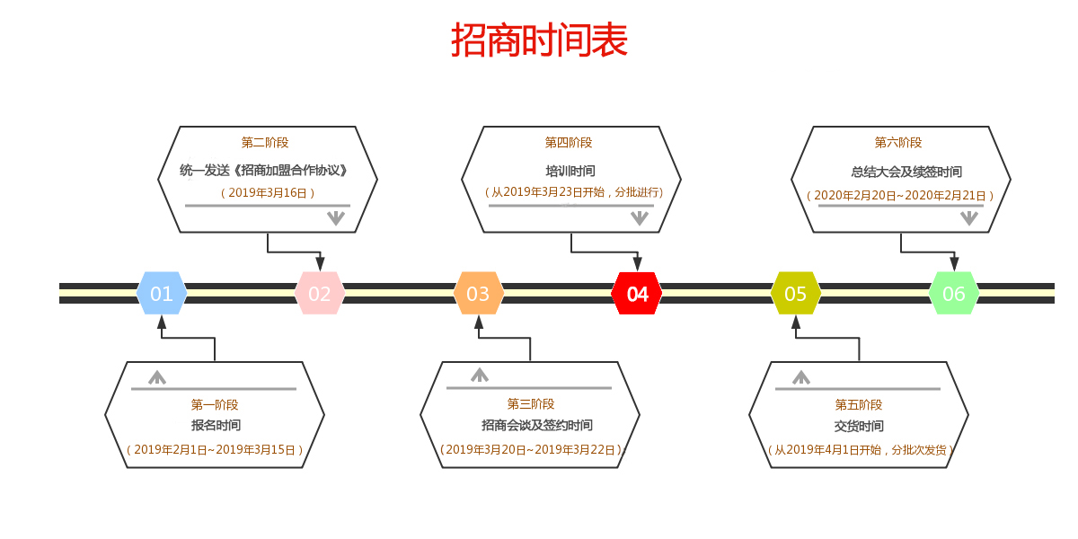
全国加盟热线4000-163-779

